Slide 1
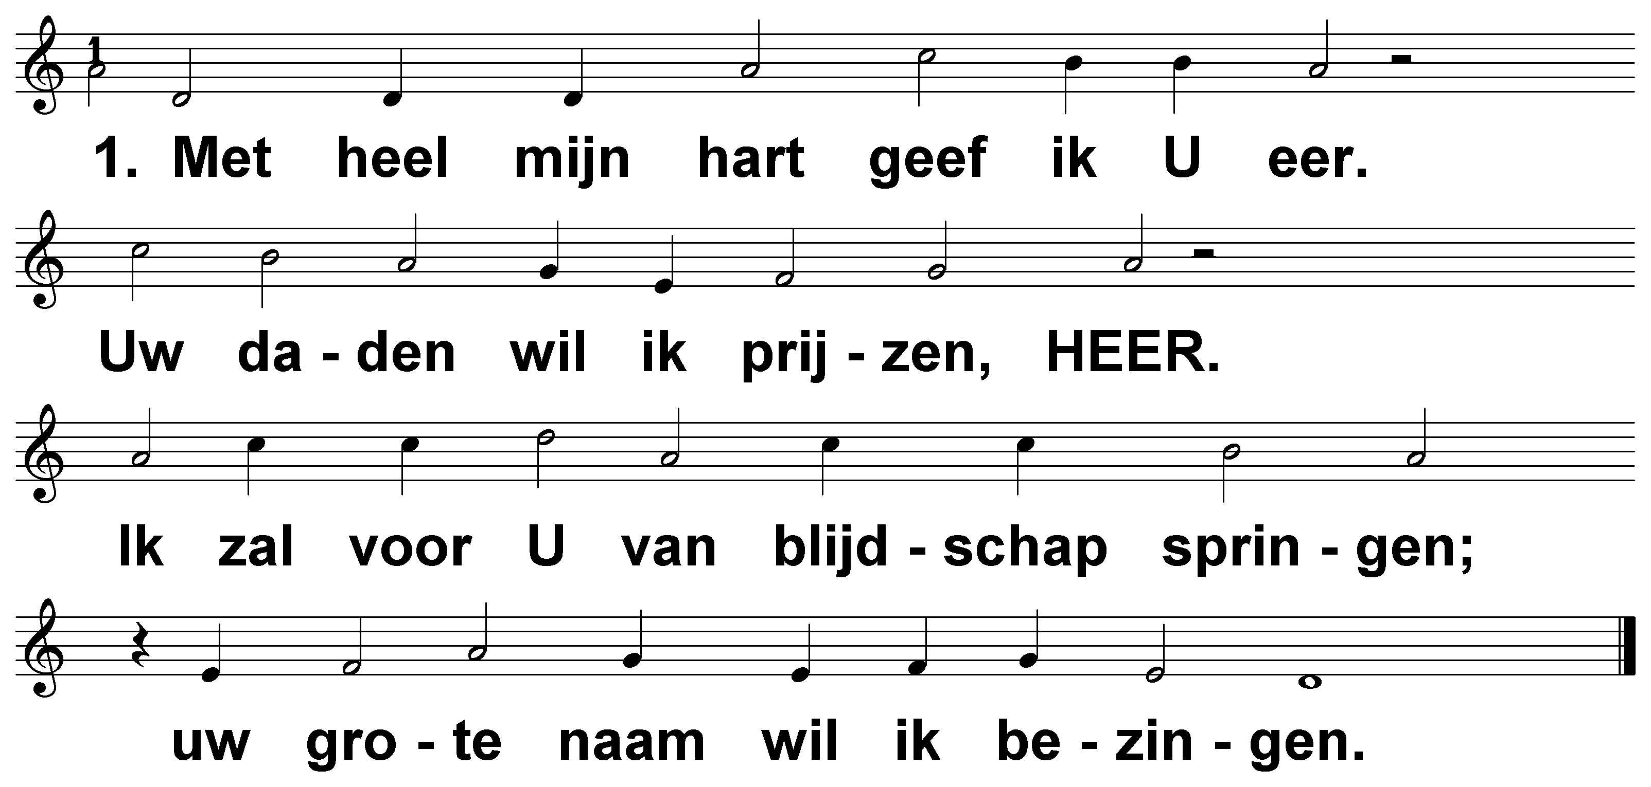
Psalm 9 (DNP) t. J.P. Kuijper; m. Genève 1542 / Lyon 1547

Slide 2
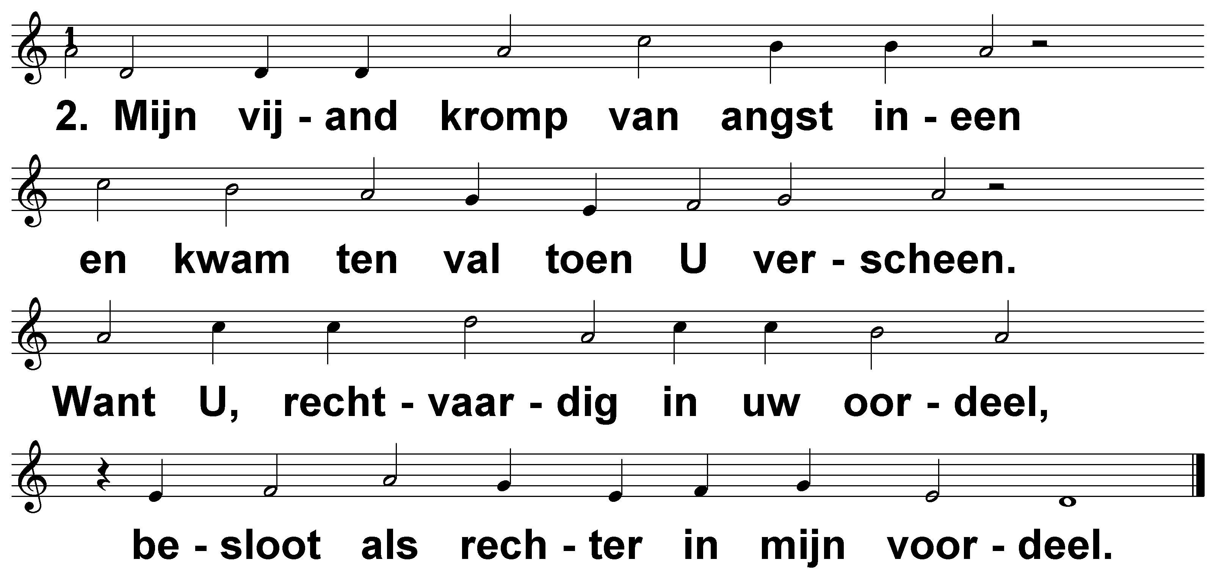
Psalm 9 (DNP) t. J.P. Kuijper; m. Genève 1542 / Lyon 1547

Slide 3
Psalm 9 (DNP) t. J.P. Kuijper; m. Genève 1542 / Lyon 1547

Slide 4
Psalm 9 (DNP) t. J.P. Kuijper; m. Genève 1542 / Lyon 1547

Slide 5
Psalm 9 (DNP) t. J.P. Kuijper; m. Genève 1542 / Lyon 1547

Slide 6
Psalm 9 (DNP) t. J.P. Kuijper; m. Genève 1542 / Lyon 1547

Slide 7
Psalm 9 (DNP) t. J.P. Kuijper; m. Genève 1542 / Lyon 1547

Slide 8
Psalm 9 (DNP) t. J.P. Kuijper; m. Genève 1542 / Lyon 1547

Slide 9
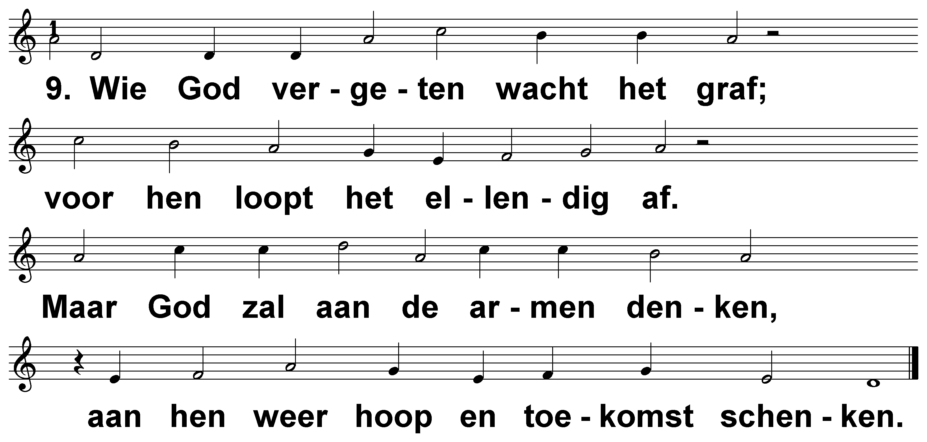
Psalm 9 (DNP) t. J.P. Kuijper; m. Genève 1542 / Lyon 1547

Slide 10
Psalm 9 (DNP) t. J.P. Kuijper; m. Genève 1542 / Lyon 1547

